Slide 1


Lámina de inicio

Slide 2
Lámina
para título
Encuestas de Satisfacción Riesgos 2024-02
Título:
Tipo de letra: Arial (40)
Antetítulo y fecha
Tipo de letra: Arial (15)
Enero 2025

Slide 3
Agenda
Lámina
para agenda
Punto 1: Satisfacción a nivel de GFACI
Punto 2: Satisfacción Riesgos
Título “Agenda”:
Tipo de letra: Arial (40)
Texto:
Tipo de letra: Arial (18)

Slide 4
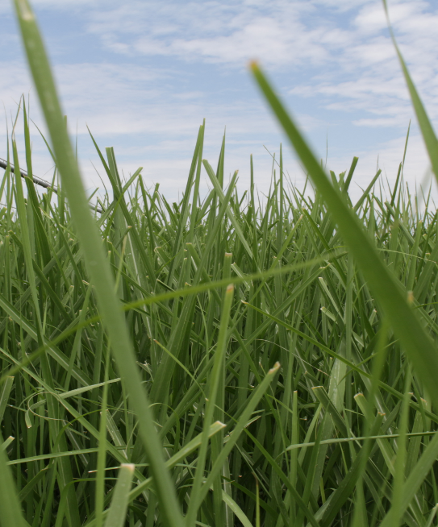
Lámina para título secundario. Colocar los puntos especificados en la Agenda
Opción 1
Título:
Tipo de letra: Arial (30)
Subtítulo
Tipo de letra: Arial (15)
Satisfacción a nivel de GFACI
2024-02

Slide 5
Satisfacción a nivel de GFACI
Lámina general. Para el desarrollo de temas.
2024-02
GFACI 4.235
Riesgos
4.247
Control de Gestión
TI y Sistemas
Finanzas y Tesorería
Administración
Legal
Compras
Contabilidad
Título:
Tipo de letra: Arial (25)
Subtítulo:
Tipo de letra: Arial (15)
Texto:
Tipo de letra: Arial (18)
Tamaño de muestra: 211 colaboradores
Respuestas: 164 colaboradores

Slide 6
Satisfacción a nivel de GFACI
Lámina general. Para el desarrollo de temas.
2024-02
GFACI 4.235
Título:
Tipo de letra: Arial (25)
Subtítulo:
Tipo de letra: Arial (15)
Texto:
Tipo de letra: Arial (18)

Slide 7

Lámina para título secundario. Colocar los puntos especificados en la Agenda
Opción 6
Título:
Tipo de letra: Arial (30)
Subtítulo
Tipo de letra: Arial (15)
Satisfacción Riesgos
2024-02

Slide 8
Satisfacción Riesgos
Lámina general. Para el desarrollo de temas.
Ubicación dentro de universo de 63 servicios Multiarea
PUESTO | SERVICIO | RESULTADO | AREA
34 | Absolución de consultas de riesgos y éticas y emisión de reportes | 4.262 | Riesgos
35 | Gestión de cursos y capacitaciones | 4.257 | Riesgos
37 | Generación de reportes sentintel, de LAFT y antecedentes | 4.222 | Riesgos
4.247
Título:
Tipo de letra: Arial (25)
Subtítulo:
Tipo de letra: Arial (15)
Texto:
Tipo de letra: Arial (18)

Slide 9
Satisfacción Riesgos
Lámina general. Para el desarrollo de temas.
4.247
Título:
Tipo de letra: Arial (25)
Subtítulo:
Tipo de letra: Arial (15)
Texto:
Tipo de letra: Arial (18)

Slide 10
Satisfacción Riesgos
Lámina general. Para el desarrollo de temas.
Comentarios
* Excelente Equipo, todos hacen buen trabajo!!!!
* Buen trabajo
* Excelente Hugo, buen trabajo
* Bueno
* Realizar mayores capacitaciones y cursos sobre Gestión de Riesgos.
* bien Hugo!!!
* Todo excelente
* Muy buen servicio
* Seguir fomentando los temas relacionados al área de riesgos y ética aplicado al fundo.
* muy buenos aportes a la gestión en general de la empresa
* Muy bien Hugo, felicitaciones por el buen trabajo que vienes realizando, se te nota muy involucrando en tu trabajo y con la empresa.
* No se tienen reportes antecedentes penales confiables de clientes o potenciales clientes
* ok
* A pesar de que no se cuenta con un sistema adecuado para filtrar a nuestros clientes. el área de riesgos siempre nos ha tratado de filtrar a los clientes y nos ha dado comentarios sobre los mismos que nos han permitido tomar decisiones.
* Asociar la participación con los procesos de auditorias de la compañía.
* Buen soporte técnico.
Título:
Tipo de letra: Arial (25)
Subtítulo:
Tipo de letra: Arial (15)
Texto:
Tipo de letra: Arial (18)

Slide 11
Lámina final

